Slide 1
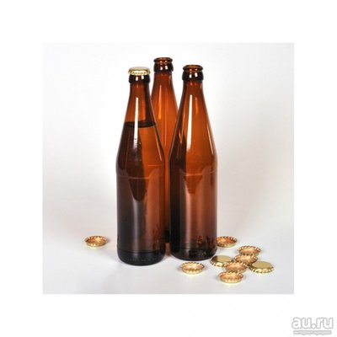
Стеклянная бутылка с крышкой
Без специального инструмента не откроешь

Slide 2
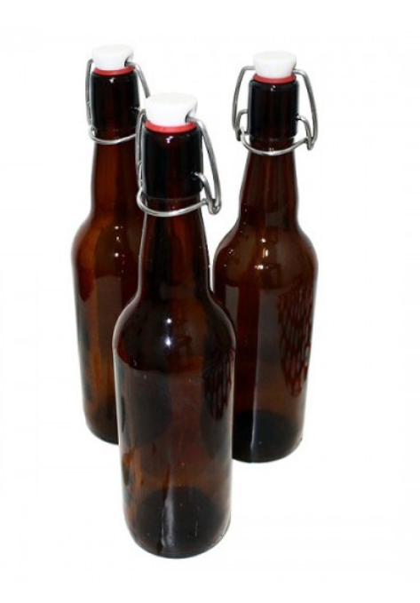
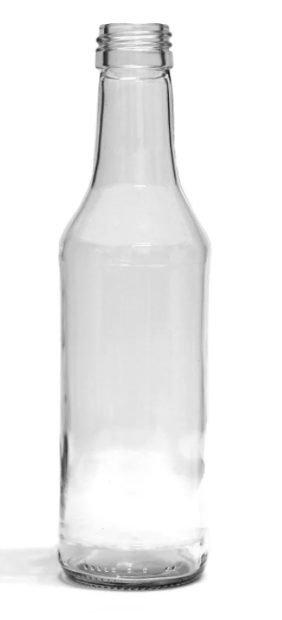
Решение
Использовать крышку типа бугельной пробки
изготовлять бутылку с резьбой на горлышке

Slide 3
Ссылка на расписание
Верхняя и Нижняя недели ассоциируются с расписанием.
На сайте “ЗабГУ” есть соответствующие кнопки без ссылок.
Нажимаешь инстинктивно думая, что перекинет на расписание.

Slide 4
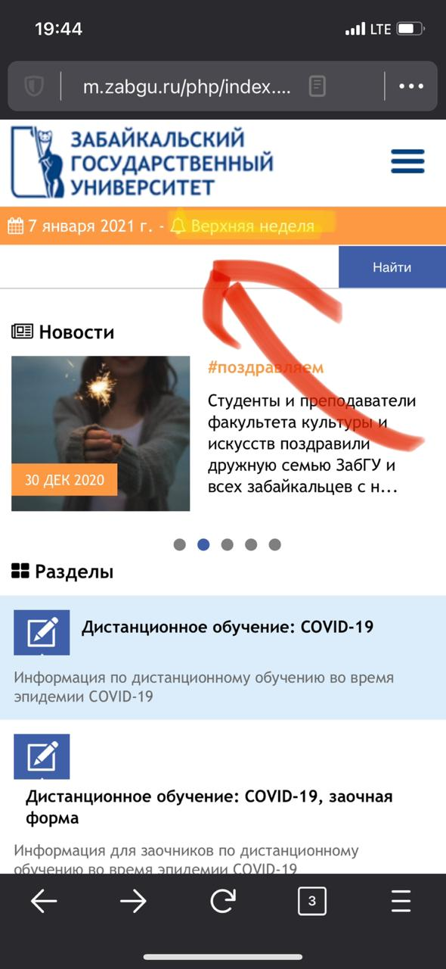
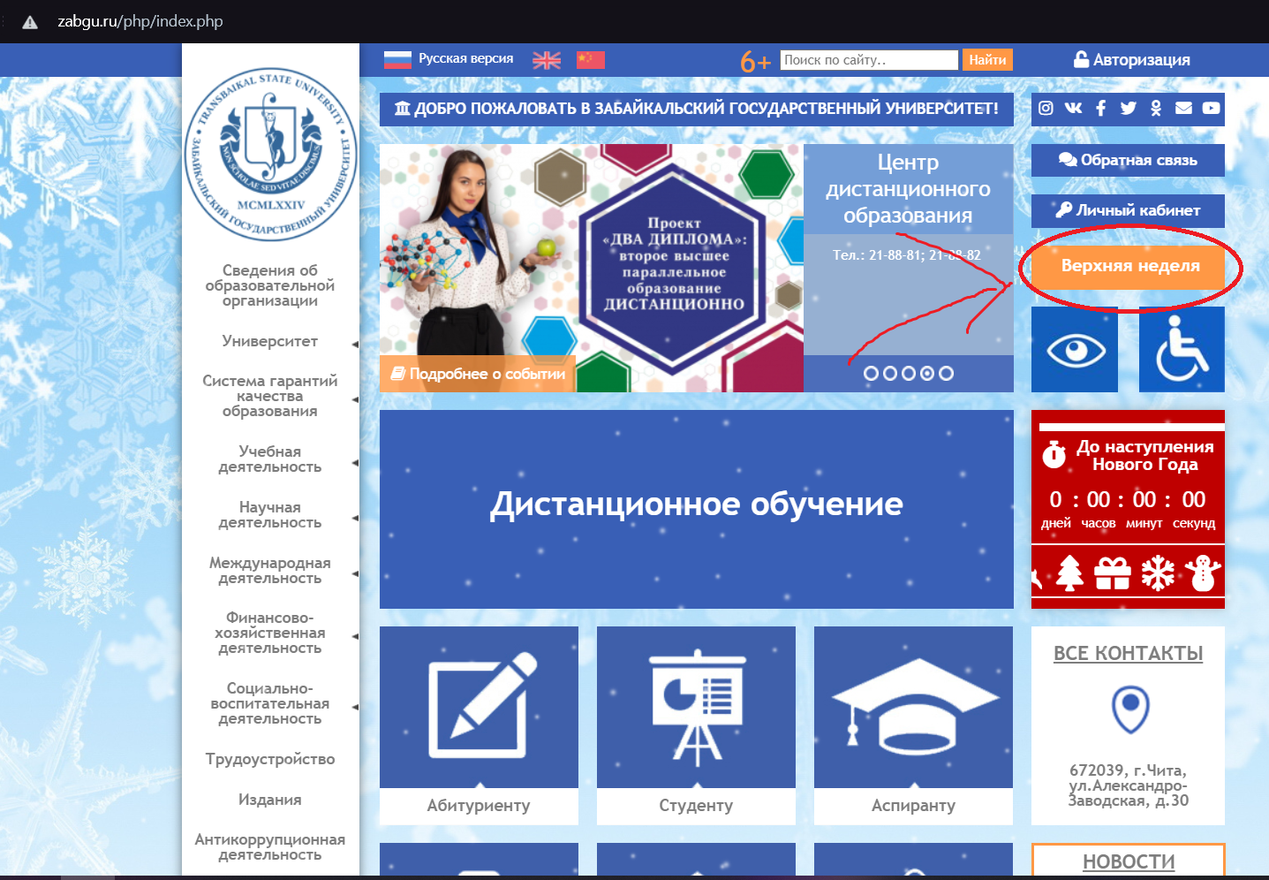
Решение проблемы: Вставить ссылку на расписание

Slide 5
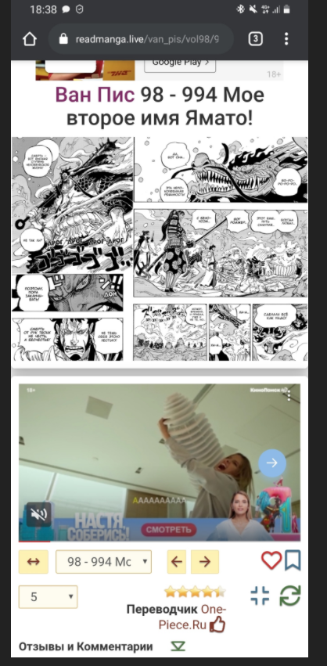
Сайт: https://readmanga.live
Проблема:
Не удобное чтение манги
50% занимает не нужная информация, открытия файлом нету
Решение:
Прикрепить файл на страницу сайта

